Slide 1

SELAMAT DATANG
Di acara
Sosialisasi Pemanfaatan Data Kependudukan
DINAS KEPENDUDUKAN DAN PENCATATAN SIPIL
KABUPATEN SUMEDANG

Slide 2
Mekanisme Pemanfaatan
Data Kependudukan
Oleh Lembaga Pengguna
DINAS KEPENDUDUKAN DAN PENCATATAN SIPIL
KABUPATEN SUMEDANG

Slide 3
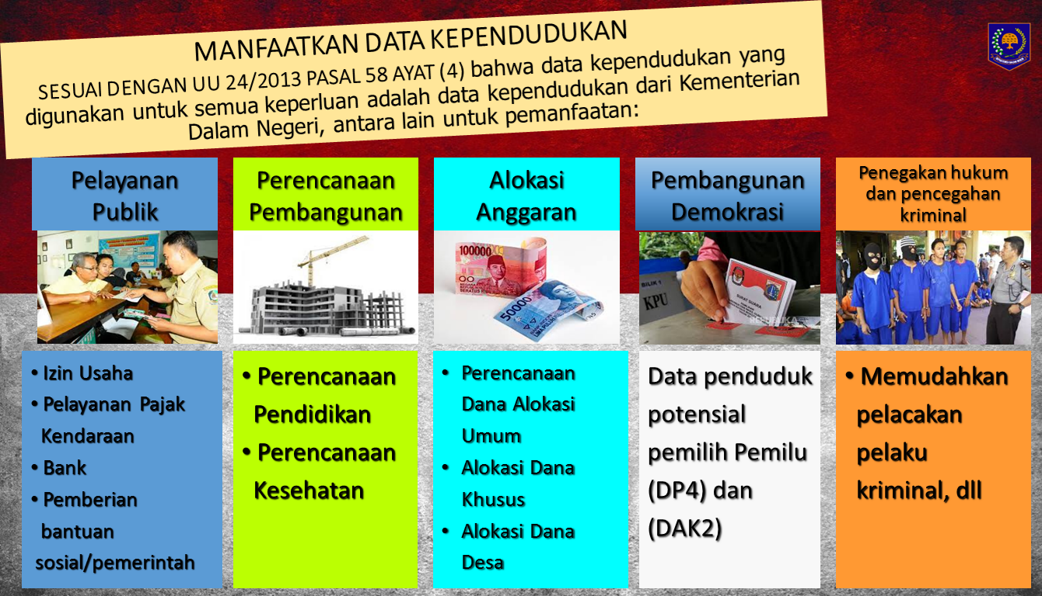
Dasar Hukum
DATA KEPENDUDUKAN YANG DIGUNAKAN UNTUK SEMUA KEPERLUAN ADALAH DATA KEPENDUDUKAN DARI KEMENTERIAN YANG BERTANGGUNG JAWAB DALAM URUSAN PEMERINTAHAN DALAM NEGERI, antara lain untuk pemanfaatan:
a. pelayanan publik;
b. perencanaan pembangunan;
c. alokasi anggaran;
d. pembangunan demokrasi; dan
e. penegakan hukum dan pencegahan kriminal.
Pasal 58
Ayat 4
(1) Data Perseorangan dan dokumen kependudukan wajib disimpan dan dilindungi kerahasiaannya oleh Negara.
(2) Menteri sebagai penanggung jawab memberikan hak akses Data Kependudukan kepada petugas provinsi dan petugas Instansi Pelaksana serta pengguna.
(3) Petugas dan pengguna sebagaimana dimaksud pada ayat (2) dilarang menyebarluaskan Data Kependudukan yang tidak sesuai dengan kewenangannya.
(4) Ketentuan lebih lanjut mengenai persyaratan, ruang lingkup, dan tata cara mengenai pemberian hak akses sebagaimana dimaksud pada ayat (2) diatur dalam Peraturan Menteri
Pasal 79

Slide 4
Dasar Hukum
(1)Data Perseorangan dan dokumen kependudukan wajib disimpan dan dilindungi kerahasiaannya oleh Negara.
(2) Menteri sebagai penanggung jawab memberikan hak akses Data Kependudukan kepada petugas provinsi dan petugas Instansi Pelaksana serta pengguna.
(3) Petugas dan pengguna sebagaimana dimaksud pada ayat (2) dilarang menyebarluaskan Data Kependudukan yang tidak sesuai dengan kewenangannya.
(4) Ketentuan lebih lanjut mengenai persyaratan, ruang lingkup, dan tata cara mengenai pemberian hak akses sebagaimana dimaksud pada ayat (2) diatur dalam Peraturan Menteri
Uu 24
Pasal 79

Slide 5
Dasar Hukum
Persyaratan, Ruang Lingkup dan Tata Cara Pemberian Hak Akses Serta Pemanfaatan Nomor Induk Kependudukan, Data Kependudukan dan Kartu Tanda Penduduk Elektronik
PermendagriNo. 61/2015

Slide 6
Cakupan Layanan Data Kependudukan
Pusat (Kemdagri-Ditjen Dukcapil)
> Lembaga Negara > Kementerian
> Lembaga Pemerintah Non Departemen
> Badan Hukum Indonesia yg memberikan layanan public tk pusat
Provinsi (Unit yg Menangani Dukcapil)
Melayani Lembaga Pengguna yaitu Satuan Kerja Perangkat Daerah Provinsi (SKPD Prov)
Kab/Kota (Disdukcapil)
Satuan Kerja Perangkat Daerah Kab/Kota
Badan Hukum Indonesia yang memberikan pelayanan publik yg tdk memiliki hububungan vertikal dg lembaga pengguna di tingkat pusat

Slide 7




















K/L (Lembaga Pengguna) Yang Sudah Melaksanakan Penandatanganan MoU (Memorandum of Understanding)
Kementerian Hukum dan HAM
Kementerian Keuangan
Kementerian Tenaga Kerja
Kementerian BUMN
Kementerian Kesehatan
Kementerian Kominfo
Kementerian Negara PPN/Bappenas
Kepolisian Republik Indonesia
BNP2TKI
TNP2K
Bank Indonesia
PPATK
Komisi Yudisial
Otoritas Jasa Keuangan
BKN
BNN
Kementerian Agama
Kementerian Sosial
BPN
Kementerian PAN & Reformasi Birokrasi
1

Slide 8
K/L (Lembaga Pengguna) Yang Sudah Melaksanakan Penandatanganan Perjanjian Kerjasama
KPU
KPK
Komisi Yudisial
BTN Persero
Bank Bukopin
Bank BRISyariah
Bank OCBC-NISP
Bank Aceh
Ditjen PPI, Menkominfo
PT. Axiata
Esia
Hutchitson 3
Smart
SmartFren
PANDI
Kementerian Tenaga Kerja
Ditjen Imigrasi
Bappenas RI
Koalisi Kependudukan
Kota Bekasi
Deputi SDM, Menpan
BPJS Ketenagakerjaan
BPJS Kesehatan
Ditjen Pajak
TNP2K
Bareskrim POLRI
Bank BRI
Bank BNI
Bank Mandiri
BNP2TKI
Kemenkes
PPATK
PT. Pegadaian
PT. Taspen
PT. Jasa Raharja
BCA
PT. Kustodian Sentral Efek Indonesia
Indosat
Telkom
Telkomsel
Sampurna Telekomunikasi Indonesia
Bank Sumut
Bank Nagari
Bank Riau Kepri
Bank Jambi
Bank Bengkulu
Bank Sumsel Babel
Bank Lampung
Bank DKI
Bank BJB
Bank Jateng
Bank BPD DIY
Bank Jatim
Bank Kalbar
Bank Kalteng
Bank Kalsel
Bank Kaltim
Bank Sulsel
Bank Sultra
Bank BPD Sulteng
Bank Sulut
Bank BPD Bali
Bank NTB
Bank NTT
Bank Maluku
Bank Papua
Bank Indonesia
BNN
Ditjen Bea Cukai
Korlantas POLRI
KEMENSOS
Bank Danamon
Bank Permata
Bank Syariah Mandiri
Bank Sinarmas
Bank BTPN
PT. Pefindo
1

Slide 9
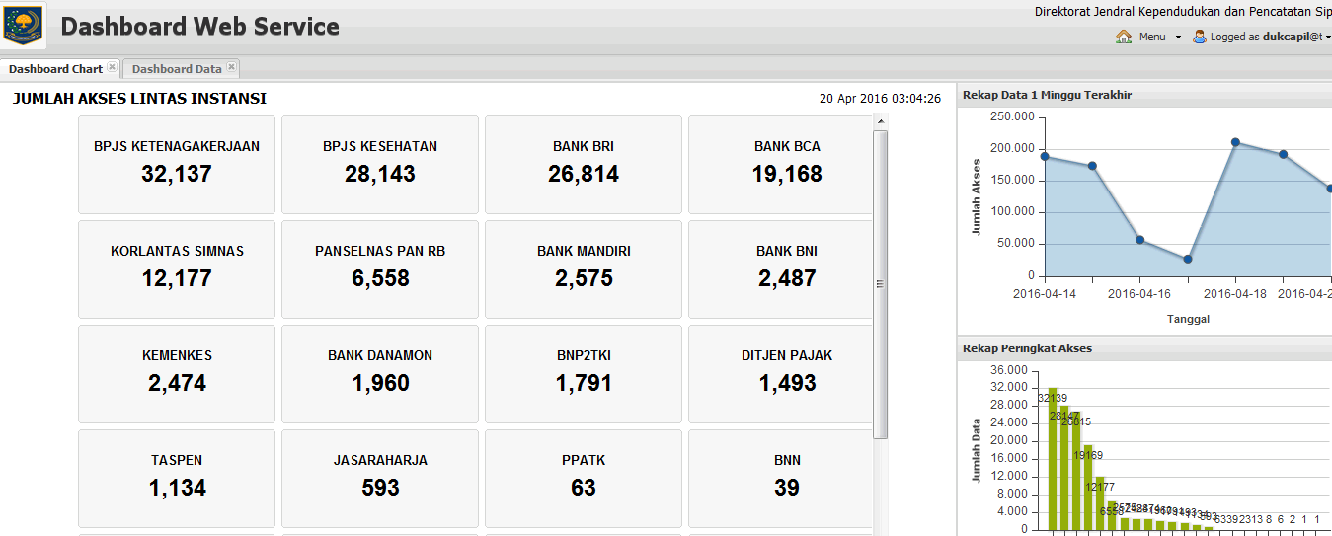
Monitoring Akses Data Kependudukan oleh
Lembaga Pengguna (per Rabu : 20-04-2016 Pukul 15:52)

Slide 10
Makna Administrasi Kependudukan
ADMINISTRASI KEPENDUDUKAN adalah rangkaian kegiatan PENATAAN dan PENERTIBAN dalam penerbitan data dan dokumen kependudukan melalui pendaftaran penduduk dan pencatatan sipil, pengelolaan nformasi kependudukan serta pendayagunaan hasil untuk pelayanan publik dan pembangunan lainnya
(UU No. 23/2006 Pasal 1)
Dokumen Kependudukan
(Biodata, KTP, KK, Srt Ket Keppdk, Akta2 capil)
Pemanfaatan Data & Dokumen Kpddkan Utk Efektifitas Layanan Publik
TATA
DAN TERTIB
Dafduk
PIAK
Capil
Data dan/atau Informasi Kependudukan
(Individu & Agregat)
BALIKAN
1

Slide 11

Pendayagunaan Teknologi Informasi
NIK :
TAP MPR VI/MPR/2002 : Menciptakan Sistem Pengenal Tunggal atau Nomor Induk Tunggal dan Terpadu bagi seluruh Penduduk.
UU No.23 TAHUN 2006 Memerintahkan kpd Pemerintah untuk memberikan NIK kepada setiap penduduk paling lambat tahun 2011. Memerintahkan kepada Instansi Pemerintah untuk menjadikan NIK sebagai dasar dalam penerbitan dokumen (Paspor, SIM, NPWP, Polis Asuransi, Sertifikat Hak Atas Tanah, Dokumen Identitas lainnya) paling lambat tahun 2011.
Pemanfaaan Teknologi Informasi
dan Keomunikasi
(Untuk membangun dan mengembangkan database berbasis NIK
Data dan/atau Informasi Kependudukan
Pengelolaan Informasi Adminduk
(Pasal 1
UU 23/2006)
Dokumen Kependudukan

Slide 12
Makna Ketunggalan Data Kependudukan
Informasi Yang Terkandung Dalam NIK
a
NIK =16 Digit
Wilayah = 6 Digit
Prov:2, Kab:2, Kec:2
Kelahiran= 6 Digit
Tgl, bln, thn Lhr @ 2 Digit
No. urut = 4 Digit
KETUNGGALAN
Khusus penduduk berjenis kelamin perempuan, maka digit tgl lahir ditambah angka 40
c
b
Sifat dan Tabiat NIK
Bersifat unik atau khas, tunggal & melekat pd seseorang yang terdaftar sebagai penduduk Indonesia
Berlaku seumur hidup & selamanya, diberikan Instansi Pelaksana setelah mencatat biodata
Diterbitkan pada seseorang setelah direkam oleh SIAK
Menjamin autentitas NIK, verifikasi dua atau tiga faktor
FAKTOR SATU, menyatakan “Sesuatu yang Diketahui” misal : nama ibu, nama anggota keluarga, tgl lahir.
FAKTOR KEDUA, menyatakan “Sesuatu yang Anda Miliki”, misal KK
FAKTOR KETIGA, menyatakan “Sesuatu yang melekat pada diri/fisik”, misal : sidik jari (penentu ketunggalan data) → Sistem Biometrik
Penerbitan & Keberlanjutannya
Penerbitan pertama kali dilakukan secara massal
Penerbitan NIK secara reguler sejak lahir di domisili org tua
Penerbitan NIK kpd pddk yg bukan pd saat lahir diberikan di tmpt domisili yg bersangkutan

Slide 13
Integrasi NIK dan Biometrik
Biodata :
NIK
Nomor KK
Nama Lengkap
Tempat Lahir
Tanggal Lahir
Jenis Kelamin
Golongan Darah
Agama
Status Hub. Dlm. Kel.
Status Kawin
Akta lahir
Akta Kawin
Akta Cerai
Pendidikan
Pekerjaan
Nama Ibu
Nama Ayah
Alamat lengkap
Fingers :
NIK
Jari Jempol Kanan/kiri
Jari Telunjuk Kanan/Kiri
Jari Tengah Kanan/Kiri
Jari Manis Kanan/Kiri
Jari Kelingking Kanan/Kiri
Faces :
NIK
Face
Iris :
NIK
Iris Mata Kanan
Iris Mata Kiri
Signatures :
NIK
Signature
Receipt
Database
SIAK
Database
Biometrik
SIAK
KTP-el

Slide 14
Dasar Hukum (Pasal 58 Ayat 1 & 3 UU No. 24/2013)
DATA PERORANGAN : AYAT 1
DATA AGREGAT : AYAT 3
a. nomor KK;
b. NIK;
c. nama lengkap;
d. jenis kelamin;
e. tempat lahir;
f. tanggal/bulan/tahun lahir;
g. golongan darah;
h. agama/kepercayaan;
i. status perkawinan;
j. status hubungan dalam keluarga;
k. cacat fisik dan/atau mental;
l. pendidikan terakhir;
m. jenis pekerjaan;
n. NIK ibu kandung;
o. nama ibu kandung;
NIK ayah;
Nama ayah;
r. alamat sebelumnya;
s. alamat sekarang;
t. kepemilikan akta kelahiran/surat kenal lahir;
u. nomor akta kelahiran/nomor surat kenal lahir;
v. kepemilikan akta perkawinan/buku nikah;
w. nomor akta perkawinan/buku nikah;
x. tanggal perkawinan;
y. kepemilikan akta perceraian;
z. nomor akta perceraian/surat cerai;
aa. tanggal perceraian;
bb. sidik jari;
cc. iris mata;
dd. tanda tangan; dan
ee. elemen data lainnya yang merupakan aib seseorang.
meliputi himpunan data perseorangan yang berupa data kuantitatif dan data kualitatif

Slide 15
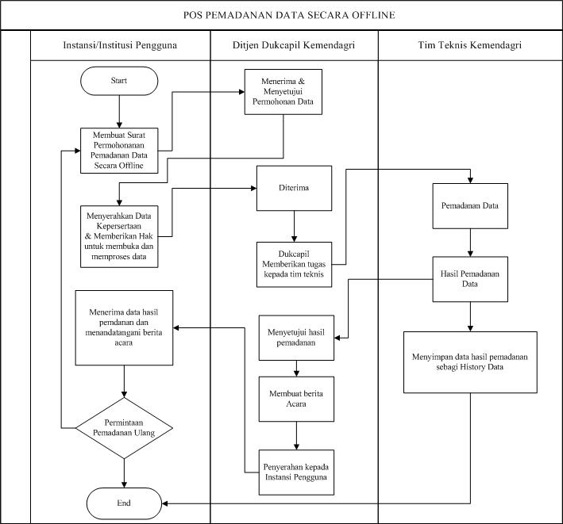
Langkah Teknis Pemanfaatan Data Kependudukan (1)
SOP PEMADANAN
Pemadanan Data adalah kegiatan pencocokan data peserta/nasabah/ dan lainnya milik Lembaga Pengguna dengan data kependudukan nasional yang bertujuan melengkapi atau memperbaharui data dimaksud
1

Slide 16
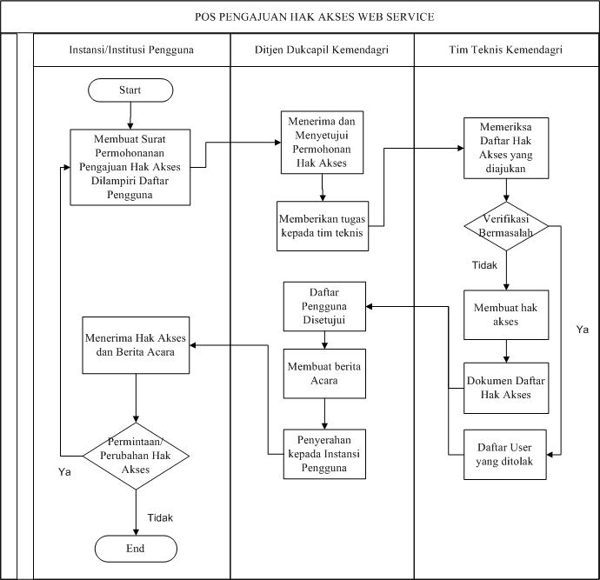
Langkah Teknis Pemanfaatan Data Kependudukan (3)
HAK AKSES APLIKASI WEB SERVICE
Hak Akses Aplikasi WS merupakan tahapan kegiatan untuk akses data kependudukan yang dilakukan oleh Lembaga Pengguna dan disetujui oleh Kementerian Dalam Negeri
2

Slide 17
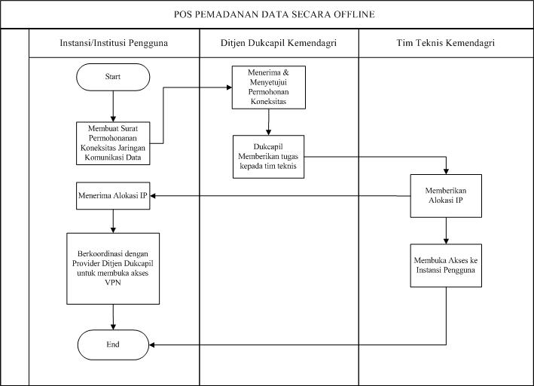
Langkah Teknis Pemanfaatan Data Kependudukan (2)
KONEKSITAS JARINGAN KOMUNIKASI DATA
Koneksitas Jarkomdat adalah kegiatan menghubungkan data warehouse kependudukan dengan data pada lembaga pengguna secara online (private conection-VPN) melaui aplikasi web service
3

Slide 18
Arsitektur Pemanfaatan Data Kependudukan
(Pusat - Daerah)
DAERAH
PUSAT
LEMBAGA
PENGGUNA
DATA
WAREHOUSE
DB
Kab/Kota
DB Nasional
(Konsolidasi)
Data Integrator
(Cleansing)
Data Individu
APLIKASI
WEB SERVICE
(XML /JSON)
Sinkronisasi Harian
SIAK
DB Nasional
(Data Kondolidasi Bersih)
Per semester
DB LP
DB
Kab/Kota
APLIKASI
WS CLIENT WEB Base
SIAK
Data Agregat
APLIKASI
WEB PORTAL
(PHP/BI)
DB Nasional
(Biometrik KTP-EL)
App Browser
DB
KTP-El Kec
BEnroll
App Client – Server
Desktop
DB End User
DB
KTP-El Kec
BEnroll
LP di End User = Aplikasi dibuat oleh LP ybs (2 alt, web browser atau client-server)
LP di User = Aplikasi dibuat oleh LP, namun di koordinasikan dgn Tim Teknis Dukcapil, isinya memuat ttg bimbingan teknis (demo, SOP, tekonologi, script program, database, log akses, infrastruktur dll)
Aplikasi WS = Aplikasi dibuat di PUSAT, penyediaan VPN (utk pemerintahan non profit), dll

Slide 19
Kebutuhan Untuk Pemanfaatan
Data Kependudukan
Jarkomdat
- Koneksi dari server DWH TERPUSAT di Disdukcapil kab/kota ke PC Client instansi pengguna
- Diwajibkan menggunanan Jaringan Tertutup (VPN) bukan internet biasa
- On : 1x7x24
Administrasi
- Perjanjian Kerjasama (PKS)
- Juknis
- Koordinasi
- SOP
- Monev
SDM
- ADB
- Programer aplikasi
- Ahli Infrastruktur dan jaringan
- Operator

Slide 20
Terima Kasih
Atas perhatiannya
Pemanfaatan Data dan Dokumen Kependudukan merupakan amanat Undang-Undang Nomor 24 tahun 2013, dan merupakan bentuk integrasi data tentang penduduk oleh seluruh lembaga pengguna (Kementerian/Lembaga Pemerintah dan Swasta) dengan tujuan untuk peningkatan kesejateraan masyarakat.
Ditjen Kependudukan dan Pencatatatn Sipil
Kementerian Dalam Negeri
Notes:
Dalam mode Peragaan Slide, klik tanda panah untuk memasuki Pusat Memulai PowerPoint.

